Slide 1
KIMI K3 模型结构分析

Slide 2
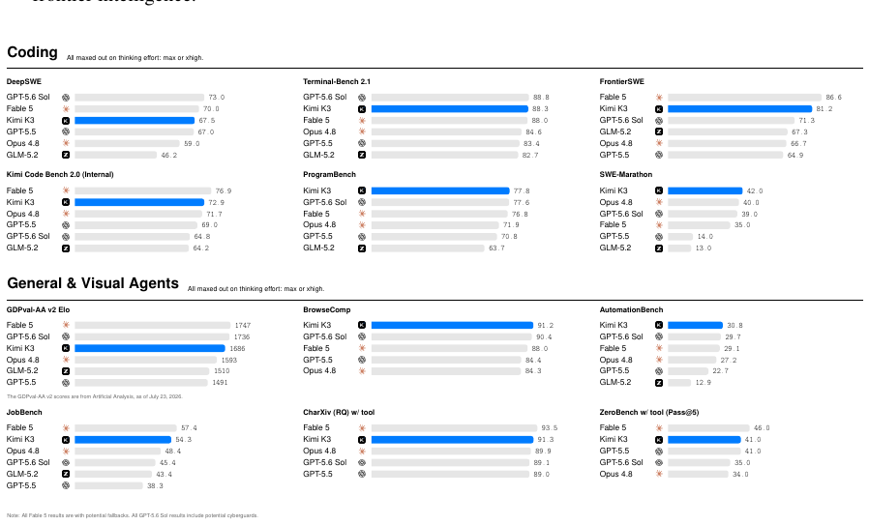
KIMI K3：2.8T 参数开源模型，Agentic 8 项 SOTA，开源阵营首个 WebDev Arena 登顶
亮点
2.8T 参数开源模型,Agentic 8 项 SOTA，开源阵营首个 WebDev Arena 登顶
K2 到 K3：七个维度全线放大，智能与速度同提效
指标 | K2 | K3 | 变化
层数 | 61 | 93 | 52%
总参数 | 1.04T | 2.78T | 167%
激活参数 | 32.6B | 104.2B | 220%
路由专家数 | 384 | 896 | 133%
每 token 激活专家 | 8 | 16 | 100%
注意力头数 | 64 | 96 | 50%
训练上下文 | 128K | 1M | 8×
单位算力的智能产出 | 约为 K2 的 2.5 倍
百万token解码速度 | 最快 6.3×
H20 上 prefill 提速 | 1.72-2.22×
核心改进：六项创新
Kimi K3 在 66 项基准中 41 项居对比首位,分 Coding 与 General & Visual Agents 两组,对照 Fable 5 / GPT-5.6 Sol / Opus 4.8 / GLM-5.2(来源:Kimi K3 tech report v2,Figure 1)
创新点 | 功能 | 效果
KDA 混合线性注意力 | 93 层中 69 层用 KDA:固定大小状态取代逐 token KV cache,1M 上下文显存不再随序列长度膨胀 | 百万 token 上下文解码最快 6.3×(vs 等效全注意力模型,官方口径)
Attention Residuals | 深度方向也用注意力:每层按需读取前层表示,替代均匀累加 | 1× 算力匹配 1.25× 算力基线;GPQA-Diamond 36.9→44.4(+7.5);额外开销 <2%
Stable LatentMoE | 896 路由专家每 token 选 16,再加 2 个全宽共享专家;专家走 3584 宽 latent 通道 | 稀疏 56×,激活率约 1.8%,激活参数仅 104B
per-head Muon 优化器 | Muon 更新按注意力头分块,2.8T 规模预训练全程稳定 | 官方定性结论:大规模训练稳定
quantile 负载均衡 | 用分位数估计替代逐 micro-batch 的原始 margin 交换,稳住 896 专家负载 | 通信开销 <1%
MXFP4 全量量化 | QAT 自 SFT 阶段起步、group 32;量化权重即训练产物,不是事后压缩 | 权重 1.56TB、单机 8×B300 可跑
8 项SOTA：ProgramBench 77.8 · SWE-Marathon 42.0 · BrowseComp 91.2 · MCPMark 94.5 · AutomationBench 30.8 · Harvey 94.6 · OmniDocBench 91.1 · Video-MME 90.0
对标闭源旗舰：GPQA 93.5 / HLE 56.0 / Terminal-Bench 88.3 / FrontierSWE 81.2 等全面接近两大闭源旗舰
开源第一：全球首个开源 3T 级模型即进入第一梯队，权重 MXFP4 开源（HF/ModelScope）

Slide 3
KIMI K3： 三比一混合注意力 × 超稀疏潜在专家：2.8T 参数、104B 激活、1M 上下文
分析
结论
模型概览：93 层 3:1 混合注意力；2.8T/104B 激活；896 专家选 16+2 共享；AttnRes 8 块残差；1M 上下文多模态。
Attention：KDA 线性注意力定长递归状态、解码 O(1)；MLA NoPE、KV 压缩至 576 维。
MoE：Stable LatentMoE 半宽路由专家+全宽共享专家；SiTU-GLU 有界激活；分位数负载均衡。
量化：路由专家 MXFP4+激活 MXFP8 QAT，其余 BF16；DSpark 投机解码 3.14×。
KDA - Kimi Delta Attention
output
架构参数
o_proj
维度 | 参数
模型身份 | KimiK3ForConditionalGeneration，原生多模态
总参数 | 2.78T
每 token 激活参数 | 104.2B
层数 | 93
注意力构成 | 69 KDA + 24 Gated MLA
hidden / 头 | 7168 / 96 头 × 128
MoE 配置 | 路由专家 896 激活 16，共享 2；latent 3584；专家 3072
词表 / 上下文 | 163840 / 1M
三大机制 | KDA & Gated MLA；AttnRes 8 块 × 12 层；Stable LatentMoE
激活函数 | SiTU-GLU
视觉塔 | MoonViT-V2，401M
量化 | 专家 MXFP4 + 激活 MXFP8，其余 BF16
原生权重体积 | 1.56TB
MLA KV cache | 27.6 KB/token
KDA 递归状态 | 414 MiB/请求
每 token 计算量 | 208.4 GFLOPs
推荐推理引擎 | vLLM / SGLang / TokenSpeed
LM head
RMSNorm
RMSNorm
Block
Full Attention
KDA core
Stable LatentMoE
Output gate
RMSNorm
Q/K L2Norm
1×
QKV ShortConv
23×
GatedMLA Attention
QKV proj
RMSNorm
ResAttention
Stable LententMoE
Linear Attention
FFN delta
Stable LatentMoE
RMSNorm
Latent Up
3×
参数量/Flops
Shared x2
SiTU
KDA
层 / 模块类型 | 数量 | 参数量 总/激活 | 每 token FLOPs/层
L1：KDA + Dense FFN | 1 | 1.17B/1.17B | 2.35 GF
KDA + LatentMoE | 68 | 30.23B/1.16B | 2.34 GF
Gated MLA + LatentMoE | 24 | 30.02B/0.95B | 1.90 GF + 0.209 MF×n
Embedding | 1 | 1.17B/— | 0
lm_head | 1 | 1.17B/1.17B | 2.35 GF
MoonViT-V2 + projector | 1 | 0.45B/— | 按图像计
全网合计 | 93 + 3 | 2.78T/104.2B | 209.2 GF + 5.01 MF×n
RMSNorm
RMSNorm
Router
Top-16
Routed Experts
SiTU
ResAttention
Latent Down
KDA + Dense MLP
merge text + vision tokens
embedding
KimiK3VisionTower
Input

Slide 4

Kimi Delta Attention（KDA）：逐通道遗忘门 × Delta 规则的线性注意力
资料来源：Kimi K3 Technical Report §2.1.1 / §5.1；vllm / vllm-ascend 代码仓
分析
结论
69 KDA + 24 MLA / 93 层；KDA 采用 ShortConv + 逐通道门控 Delta 递归，解码状态更新为 O(1)。
每 token 主负载是 q/k/v 投影与状态更新：投影映射 CUBE，gate/cumsum/递归映射 Vector。
昇腾重点是 gate–cumsum–delta 融合、L0 常驻状态与 64/128 chunk；Prefill 偏算力，Decode 偏带宽与启动延迟。
模块结构与数据流
各阶段负载与昇腾诉求
组件 | 张量形状 | FLOPs/token | 负载特征 → 昇腾诉求
q/k/v 投影 + ShortConv（k=4） | x∈R7168 → q,k∈RH·dk，v∈RH·dv | 2d·H(2dk+dv) | 稠密 GEMM → CUBE； decode 退化为 GEMV，访存受限
遗忘门 z + 写入强度 β | 低秩 d→r→H·dk；d→H | ≈2d·r（占比小） | 小 GEMM + σ/exp 逐元素 → Vector 核
有界衰减 ① | g = −5·σ(eA·z) ∈(−5, 0) | O(H·dk)，逐元素 | 纯 Vector；使对角块可上 CUBE，消除 position-pair 标量路径
Chunk 内注意力 | A = Tril((Q⊙Γ)(K/Γ)⊤)；C = 64 | 2C(dk+dv)，与 L 无关 | 全稠密 matmul → CUBE 占比↑（原对角块为 chunk 内主要瓶颈）
跨 chunk 状态传播 | S ∈ Rdk×dv，chunk 间串行 | 2·dk·dv | 小矩阵 + 串行依赖 → 并行度低，需 kernel 内流水掩盖
综合账本 | S：69层≈217MB/序列*；MLA 24.6KB/token，1M≈24.6GB | KDA主项≈2.1M FLOPs/head/chunk（C=64，dk=dv=128*） | CUBE：chunk matmul；Vector：gate/cumsum/RMSNorm；L1/UB驻留 S
红框 = K3 相对 Kimi Linear 的改动
开发需求与趋势思考
算子：kda_gate_cumsum、recurrent_gated_delta_rule_v310；gate 支持 safe_gate/gmin、BSND 与 FP32 中间值。
调度：prefill 走 chunk 64/128 + L1/UB 双缓冲，decode 走状态驻留 + 小窗口 replay；状态池纳入 KV cache 预算。
趋势：KDA 长上下文瓶颈转为状态带宽/同步；验收同时看 CUBE 利用率、Vector overlap、L1 命中率和每 token launch 数。
Notes:
图示按 README 的 draw_kda_arch.py 与技术报告 Figure 2/§2.1.1 校准；参数以开源 config 为准。

Slide 5

Gated MLA：NoPE 全局注意力 + 全秩输出门
资料来源：Kimi K3 Technical Report §2.1.2；vllm / vllm-ascend 代码仓
分析
结论
24 层采用 NoPE Gated MLA；KDA 提供位置与 recency，MLA 保留全局内容检索。
kv_lora_rank=512、q_lora_rank=1536，KV cache 显著收缩；Decode 从 GEMM 转向 GEMV 与访存主导。
昇腾重点是 latent cache 排布、RoPE / NoPE 分支、TP/PCP/DCP 叠加；投影与上采样仍是 CUBE 热点。
模块结构与数据流
各阶段负载与昇腾诉求
组件 | 张量形状 | FLOPs/token | 负载特征 → 昇腾诉求
隐向量下投影 Wc | x∈R7168 → ct∈Rdc | 2d·dc | 稠密 GEMM → CUBE；decode 退化为 GEMV，访存受限
Q/K/V 投影与上投影 | q: d→H·dh；k,v: dc→H·dh | 2d·H·dh + 4dc·H·dh | decode 可吸收（absorb）上投影、直接以 ct 计算，降低 KV 读取
全局注意力 ① | q,k,v∈RH·dh；L 任意 | 4L·H·dh，随 L 线性 | CUBE matmul + Vector softmax；无 RoPE → 省去旋转 kernel 与 sin/cos 表
KV Cache | ct：dc×2B / token / 层 | — | 随 L 线性增长，1M 上下文为主要显存项；NoPE 后单 token 缓存 < 标准 MLA
全秩输出门 ② | Wg: d×H·dh | 2d·H·dh | 新增标准稠密 GEMM → CUBE 友好；应与注意力输出融合
综合账本 | 仅 cₖᵥ 入 KV：24.6KB/token，1M≈24.6GB；KDA 状态≈217MB/序列（config 假设） | 压缩/重建≈2d·dc；QKᵀ/AV 随 L 线性增长；gate≈2d² | CUBE: QKV/up-proj/Wo/gate；Vector: sigmoid/scale；KV page 与 KDA checkpoint 统一回收
红框 = K3 相对标准 MLA（K2）的改动
开发需求与趋势思考
框架：AscendMLABackend、MLA no-rope cache、PCP/DCP；KDA-aware prefix cache 同时索引 latent page 与 state checkpoint。
部署：A3 指南固定 TP16/DP4/EP64、max_num_seqs=16、max_num_batched_tokens=8192、FULL_DECODE_ONLY；需按 prefill/decode 分开压测。
缺口：当前 KVPP 主要覆盖非混合 MLA；KDA state checkpoint、MLA page、AttnRes bank 的统一回收与跨 PP/TP 生命周期仍需实现。
趋势：先建立可观测的 bytes/token、HCCL time、tokens/s 和 tail latency，再评估 A5 resident-bank 优势。
Notes:
图示按技术报告 §2.1.2/§2.5 校准；vLLM-Ascend Kimi-K3 指南仅将 A3 W4A8 作为当前部署基线，A5为亲和性评估。

Slide 6

FlashKDA：chunkwise 训练 / Prefill 融合算子
资料来源：Kimi K3 Technical Report §5.1.1；FlashKDA（MoonshotAI）；vllm-ascend ops/triton/kda
分析
结论
Chunkwise 训练 / Prefill 将 A·V matmul 与衰减、cumsum、跨 chunk 状态传播流水化。
CUBE 负责 tile matmul，Vector 负责衰减、scan 与状态更新；64/128 chunk 在占用率和状态流量之间折中。
昇腾需要单物理 L0 融合路径，避免多次 staging；Prefill 偏 CUBE，Decode 仍受带宽与 launch 延迟约束。
计算 / 状态传播调度交叠
各阶段负载与昇腾诉求
阶段 | 张量形状 | FLOPs/token | 负载特征 → 昇腾诉求
chunk 内注意力 A·Ṽ | [C,dk]×[dk,C]×[C,dv]，C = 64 | 2C(dk+dv) | 稠密 matmul → CUBE；典型 tile 64×128
跨 chunk 读取 (Γ⊙Q)S | [C,dk]×[dk,dv] | 2dk·dv | 小矩阵乘、CUBE 利用率低 → 与 chunk 内计算双缓冲交叠
状态更新 S←MS+K̄ᵀṼ | [dk,dk]×[dk,dv]；[dk,C]×[C,dv] | ≈3dk·dv | 串行依赖；S 驻留片上（dk·dv×2B / head）避免 HBM 往返
累积衰减 Γ | [C,dk] / head，log 空间 cumsum | O(C·dk)，逐元素 | 纯 Vector；与 matmul 构成异构流水
UT 变换（W / U） | [C,C] 三角求逆 + 小 matmul | O(C·dk) | 小尺寸 matmul → CUBE 效率受限，宜融合进主 kernel
综合账本 | S≈32KB/head；69层≈217MB* | intra/state≈2.1M FLOPs/head/chunk（C=64） | CUBE：A·V；Vector：decay/mask；chunk 64/128；L1/UB双缓冲
开发需求与趋势思考
算子：把 gate、prepare、post-Wu、FwdH、Finalize 合并进单个物理 L0；避免 Python/多 L0 staging。
运行时：暴露 initial_state/final_state/gk，支持最多1024逻辑序列和 BSND layout；prefill/decode 采用不同 tiling。
趋势：以 A3/A5 分别 benchmark；验收项包括 2.1M FLOPs/head/chunk 的有效吞吐、CUBE/Vector overlap、L1 命中率和 HBM 往返。
Notes:
图示按技术报告 §5.1 与 vllm-ascend csrc/attention/chunk_kda_fwd/README.md 校准；CUBE/Vector 划分是 NPU 实现假设，需实测确认。

Slide 7

KDA Decoding：可回滚的投机解码融合递归算子
资料来源：Kimi K3 Technical Report §5.4.2（KDA）；ReplaySSM [25]；vllm-ascend ops/triton/kda
分析
结论
Fuses ShortConv、gate、递归状态和输出投影，减少每 token kernel launch 与状态往返。
RecoverSSM 只回滚未验证 draft token；snapshot 粒度必须与 speculative block 对齐。
昇腾重点是 persistent decode graph、L0/UB 状态快照及 Vector+CUBE overlap；Decode 主要受访存和时延限制。
融合算子构成与状态回滚
各阶段负载与昇腾诉求
阶段 | 张量形状 | FLOPs | 负载特征 → 昇腾诉求
短卷积（causal，k=4） | [B,H,dk]×4 | ≈4dk·H / token | 小卷积 → Vector；独立 kernel 不划算，必须融合
门控（safe-gate） | g = −5·σ(eA·z) | O(H·dk) | 纯 Vector；当前 NPU kernel 未融合（host 侧预处理，多一次显存往返）
KDA 递归（rank-1 更新） | S: [H,dk,dv]，逐 token 串行 | ≈3H·dk·dv / token | 小矩阵、并行度仅 B×H 维 → 状态驻留片上是关键
状态重建（replay） | D 个草稿的投影输入 | D×3H·dk·dv | 片上重建，免去 D 份状态快照的 HBM 读写
综合账本 | 完整状态≈3.0MB/layer（config 假设）；D=4 快照读写约24MB/layer/step | replay≈D×3Hdkdv；投影输入缓存远小于 S | 片上 replay；HBM 仅 checkpoint/flush；DSpark 7/5 token 与 FULL_DECODE_ONLY 需联调
开发需求与趋势思考
框架：vLLM cache.use_kda_recoverssm 与 DSpark 拒绝回滚打通；snapshot 粒度与 speculative block 对齐。
图编译：FULL_DECODE_ONLY ACL Graph 固定 decode shapes；7-token/5-token draft 分别评测接受率、replay 开销、24MB 快照流量和 SRAM 占用。
验收：正确性需覆盖部分拒绝、连续拒绝、跨 batch；性能同时看 HBM bytes/token、launch 数和状态恢复耗时。
趋势：从“每 token 重算”转向“状态恢复+小窗口 replay”，但 KDA/MLA/AttnRes 三类状态仍需统一 spec-decode 生命周期。
Notes:
图示按技术报告 §5.4.2、vLLM use_kda_recoverssm 与 Kimi-K3 DSpark 部署说明校准。

Slide 8

Block AttnRes：两阶段调度与通信融合
资料来源：Kimi K3 Technical Report §2.2 / §5.4.2（Block AttnRes）
分析
结论
8 个 block-level residual bank 替代全深度残差注意力，softmax 只在 block state 上检索。
Inter-block pass 是 O(N·d) 访存，intra-block mix 是小 GEMM；通信可与 Decode 侧路重叠。
昇腾需要 RESIDENT/RELOAD、Prefill 的 RS+AG、Decode side-stream，以及确定性 bank 排布。
深度维注意力机制与执行调度
各阶段负载与昇腾诉求
阶段 | 张量形状 | FLOPs | 负载特征 → 昇腾诉求
Inter-block pass | 读 N 个 block 表示 [N,d] | O(N·d) / 层 | 访存为主；批量读一次；decode 放 side stream 交叠
Intra-block 合并 | online softmax merge，[d] | O(d) / 层 | 融合进 TP all-reduce epilogue → 零独立 kernel
伪查询与权重 | w∈Rd；α = softmax(w·RMSNorm(b)) | O(N·d) | 小 GEMV → Vector；N = 9，计算量极小
Block 表示缓存 | N×d×2B / 序列 | — | 96 层 → 9 个表示 ≈126KB（BF16）；显存降一个量级
综合账本 | 93层→8个 block 表示 + embedding，共9项；约126–129KB/token（BF16） | O(Nd) 小型深度注意力；主要成本是访存/collective | HCCL RS/AG + AICore epilogue；side stream 隐藏 inter-block；A3 需实测
开发需求与趋势思考
算子：attn_res_fwd 合并 BF16 add、bank mix、RMSNorm、writeback；提供 RESIDENT/RELOAD、prefill/decode tiling。
通信：Prefill 用 RS+AG，decode 用 side stream；9 个 block 表示的缓存生命周期需与 PP/TP 切分联动。
验收：A3 先建立 126–129KB/token 的带宽与正确性基线，再测 HCCL overlap；A5 resident-bank 只能作为迁移目标。
趋势：AttnRes 是跨层状态的新访存模式，必须纳入统一 cache manager 和内存碎片监控。
Notes:
图示按技术报告 §2.2/§5.4.2 与 vllm-ascend attn_res_fwd README 校准；A3 支持状态需要专项 benchmark。

Slide 9
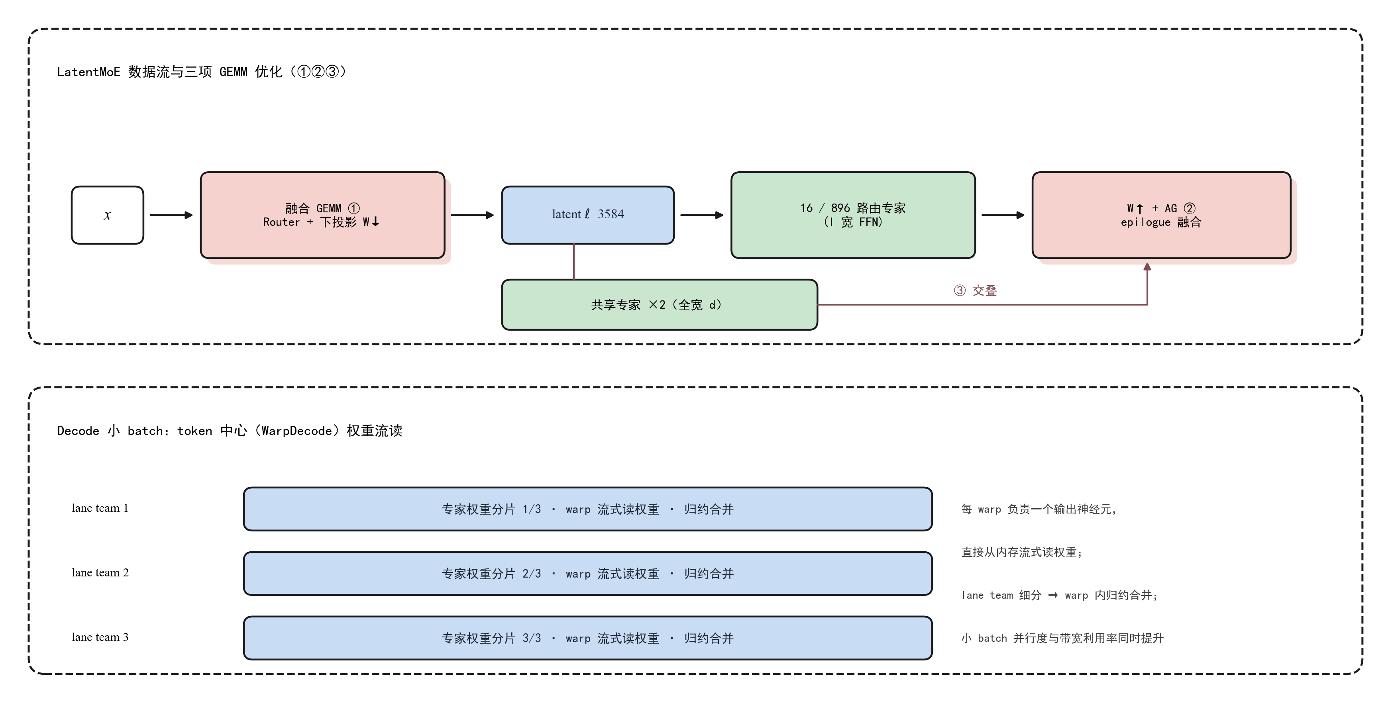
Stable LatentMoE：隐空间专家计算的 GEMM 优化
资料来源：Kimi K3 Technical Report §2.3 / §5.4.2（Stable LatentMoE）；WarpDecode [12]；vllm-ascend quantization
分析
结论
先将 d=7168 压到 latent ℓ=3584，再路由 896 专家中的 top-16，并叠加 2 个 shared expert。
latent 宽度使 EP dispatch/combine 字节量约降 2×；group GEMM 是 CUBE 热点，router/top-k 更偏 Vector 与时延。
昇腾需要 latent-aware EP、token-centric WarpDecode，以及 router→SiTU→combine 融合和量化 latent cache.
隐空间数据流与 decode kernel 设计
各阶段负载与昇腾诉求
阶段 | 张量形状 | FLOPs | 负载特征 → 昇腾诉求
Router + 下投影融合 ① | [T,d]×[d, ℓ+E] | 2T·d·(ℓ+E) | 单 GEMM → CUBE；省一次中间结果写回
路由专家 GEMM | 每专家 [Te,ℓ]×[ℓ,he]，he = 3072 | 2k·3ℓ·he，k = 16 | 隐空间 ℓ = 3584（0.5d）→ 计算量较全宽减半；group GEMM → CUBE
上投影 W↑ + AG ② | [T,ℓ]×[ℓ,d] + all-gather | 2T·ℓ·d | multimem store 融合 AG → 通信隐藏于计算
Decode 权重流读 | 每专家 3·ℓ·he 权重 | ≈0（纯访存） | memory-bound：带宽利用率为唯一指标 → token 中心 warp 设计
综合账本 | 每 expert≈33.0M 参数；BF16≈66MB，W4≈16.5MB；16 routed≈1.06/0.26GB | Router+down≈2T·d(ℓ+E)；16专家 GEMM≈2T·k·ℓ·he | CUBE: latent/expert GEMM；Vector: top-k/SiTU；EP64 latent all-to-all≈50% payload；W4A8 约1.49TB存储
开发需求与趋势思考
算子：latent router、top-k、SiTU-GLU、group GEMM、epilogue combine；token-centric WarpDecode 适配小 batch。
框架：EP64 与 latent-width all-to-all；权重预取、W4A8 解量化、HBM 分片、HCCL buffer 要可观测。
验收：拆分 router、dispatch、expert GEMM、combine 四段测量；报告中的 1.49TB 是存储估算，不能替代运行时 HBM/通信预算。
趋势：通信约减半但权重带宽主导 decode；联合优化 HBM、CUBE、HCCL，并以 payload/token、tokens/s 和尾延迟验收。
Notes:
图示按技术报告 §2.3/§5.4.2 与 Kimi-K3 A3 W4A8 指南校准；1.49TB 是权重存储需求，不等于运行时 HBM。

